Slide 1
OZNAČENÍ MATERIÁLU: VY_32_INOVACE_158_M1
NÁZEV VZDĚLÁVACÍHO MATERIÁLU: Sčítání a odčítání do 20 -čarodějné
NÁZEV ŠKOLY: Základní škola a Mateřská škola, Hevlín, příspěvková organizace
ČÍSLO PROJEKTU: CZ.1.07/1.4.00/21.2193
KLÍČOVÁ AKTIVITA: III/2
TÉMA HODINY: Sčítání a odčítání do 20
ROČNÍK: 1.
PŘEDMĚT: Matematika
AUTOR MATERIÁLU: Petra Dohnalová

Slide 2
POPIS MATERIÁLU
DRUH UČEBNÍHO MATERIÁLU: prezentace v PowerPointu
MEZIPŘEDMĚTOVÉ VZTAHY: VV, PČ, ČJ
POPIS PRÁCE S MATERIÁLEM: Žáci pracují pod vedením učitelky, plní zadané úkoly, pracují v lavicích, u tabule, samostatně, ve skupinách.
OČEKÁVANÝ VÝSTUP: Žáci si procvičí a zautomatizují sčítání a odčítání do 20.
ZKUŠENOST S PILOTÁŽÍ: Snaha a aktivita převládala, pomoc slabším s vypracováním úkolů.
ZDROJ: Ilustrace www.office.microsoft.com

Slide 3
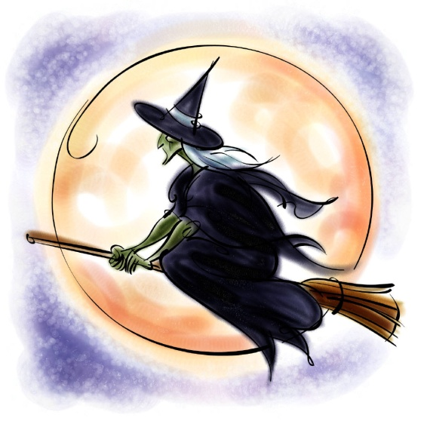
Vypočítej
3
2
2
1
10+
7-
3=
10
8
14
6

Slide 4
Slovní úloha
Jana má 6 košťat, Veronika 4 a Iva 3 košťata.
Kolik košťat mají děti dohromady?
………………………………………………
………………………………………………
……………………………………………..
………………………………………………
………………………………………………

Slide 5
Slovní úloha
12 dětí přišlo s kloboukem a 5 dětí s koštětem. Kolik bylo klobouků a košťat celkem?
…………………………………………
…………………………………………
……………………………………………
……………………………………………
………………………………………………………………………

Slide 6
Slovní úloha
Chlapci ve Lhotce postavili májku vysokou 10 metrů. Chlapci ve Veselí postavili májku vysokou 13 metrů . Kdo má májku vyšší?
O kolik? Porovnej.
……………………………………………………
……………………………………………………
……………………………………………………

Slide 7
Vypočítej
12+2= | 17+2= | 18-4= | 17+3= | 19-9=
14+6= | 6+3= | 12+6= | 20-8= | 10-6=
13-3= | 9-5= | 14+5= | 19+1= | 6+4=
17-6= | 4+4= | 19-3= | 5+3= | 13+5=

Slide 8
Porovnej
11 = 11
17 13
14 15
20 12
16 16
19 17
8 18
11 20

Slide 9

Slovní úloha
K ohni přiletělo 14 čarodějnic. 3 z toho odletěly.
Kolik čarodějnic zůstalo?
…………………………………….
…………………………………….
…………………………………….
…………………………………….
……………………………………………………..

Slide 10
Vypočítej
16+3= | 20-10= | 5+4= | 6-3=
12+2= | 18-7= | 12+8= | 11-1=
14+5= | 17-7= | 11+7= | 8-7=
11+7= | 15-4= | 14+5= | 16-3=
12+6= | 16-3= | 5+2= | 15-4=

Slide 11
Slovní úloha
Mirek spálil 14 košťat, Veronika 2 a Jiřina 1. Kolik košťat celkem bylo spáleno?
………………………………………………….
………………………………………………….
………………………………………………….
………………………………………………….
……………………………………………………………………..

